Slide 1
Ein Fach, das dir die Welt erschließt: Sozialwissenschaften

Slide 2
Das Fach Sozialwissenschaften ist die Fortführung
des Faches Politik aus der Sekundarstufe I.
Es umfasst folgende Bereiche bzw. Dimensionen:
Politik
Wirtschaft
Gesellschaft / soziale Gruppen
Mit Themen aus diesen Bereichen hast du dich schon in den
Jahrgangsstufen 5, 7 und 9 befasst.

Slide 3
Themen und Inhalte der EF

Slide 4
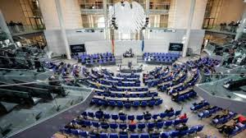
Individuum und Gesellschaft
Wie soll meine Zukunft aussehen?
Inwieweit prägt die Gesellschaft mein Leben?
Politische Strukturen, Prozesse und Partizipationsmöglichkeiten
Warum wird die Demokratie als unverzichtbar angesehen?
Wie ist unser Staat organisiert?
Wie funktionieren Parteien?
Wie kann ich mich beteiligen?
Wie wehrhaft ist unsere Demokratie?

Slide 5
Marktwirtschaftliche Ordnung
Was heißt „wirtschaftlich handeln“?
Sind Wirtschaft und Sozialstaat miteinander vereinbar?
Arbeitgeber und Arbeitnehmer: miteinander oder gegeneinander?
Steckt die Marktwirtschaft in der Krise?

Slide 6
Themen und Inhalte der Q1 und der Q2

Slide 7
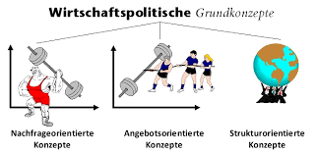
Wirtschaftspolitik
Wirtschaftliche Hochs und Tiefs – das Problem der Konjunkturschwankungen
Ziele der Wirtschaftspolitik – das „Magische Viereck / Sechseck“
Wirtschaftspolitische Theorien – zum Verhältnis von Markt und Staat
Der Euro – Wie stabil ist unsere Währung?
Die Europäische Union
Die Entwicklung der EU - Steht Europa am Scheideweg?
Institutionen – Wer hat in Europa die Macht?
Die Zukunft Europas – Modelle und Theorien
aktuelle Probleme – Wohlstandsgefälle und Migration

Slide 8
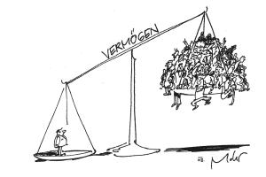
Soziale Ungleichheit, sozialer Wandel, soziale Sicherung
Wie sollen die Auswirkungen des sozialen Wandels gestaltet werden?
Wie lassen sich die Unterschiede zwischen sozialen Gruppen erklären?
Der Sozialstaat - Was ist Gerechtigkeit?
Ungleiche Verteilung – die Schere zwischen Arm und Reich
Globale Strukturen und Prozesse
Die internationale Friedens- und Sicherheitspolitik - Frieden! Aber wie?
Die Entwicklung von UN und NATO – Muss die EU künftig für ihre eigene Sicherheit sorgen?
Deutschland im Spannungsfeld zwischen Freihandel und Protektionismus – Wie schützen wir uns vor den negativen Folgen der Globalisierung?

Slide 9
Nur wenn ihr euch mit diesen Themen auskennt, könnt ihr wirklich verstehen und einordnen, was um euch herum passiert, wie ihr eure Zukunft aktiv gestalten und wie ihr euch schützen könnt:
Wer die politischen Strukturen und Prozesse nicht kennt, fällt leicht auf Populisten und Rattenfänger herein!
Wer die Möglichkeiten und Gefahren der Globalisierung nicht versteht, ist ein leichtes Opfer für internationale Konzerne!
Wer die sozialen Strukturen nicht durchschaut, findet keinen sicheren Platz in der Gesellschaft!

Slide 10
Sozialwissenschaften Ein Fach, das dir die Welt erschließt!

